Slide 1
МАДОУ «Центр развития ребенка-детский сад № 17»
Математический
Игра между детьми и родителями
Подготовила: М.В. Бякина
Воспитатель подготовительной к школе группе № 12

Slide 2
Цель: эмоциональное сближение участников образовательного процесса, организация их общения в неформальной обстановке.
Задачи:
1. Создать условия для развития логического мышления, сообразительности, внимания.
2. Закрепление пройденного материала.
3. Воспитывать целеустремленность, устойчивость интерес к математическим знаниям.
4. Воспитывать самостоятельность, умение понимать учебную задачу и выполнять её самостоятельно.
5. Вызвать у детей интерес к решению логических задач
6. Воспитывать дружеские отношения, взаимопомощь.

Slide 3
Давайте знакомится. Я – ведущая, Мудрая Сова. Я приветствую вас на нашей игре и надеюсь , что она даст вам возможность не только отдохнуть, но и порадоваться за своих детей.
А теперь предлагаю вам поиграть, посоревноваться с вашими детьми и узнать, чему же они научились. А соревнование проведем в форме математического КВНа.

Slide 4
Ну, что вперед!! Начнем с разминки.
Разминка для детей
Назовите последний месяц года?
Сколько дней в недели? Назови их?
Назовите соседей числа 9 ?
На дереве сидели воробьи. После того, как к ним ещё прилетели 2, их стало 4. Сколько воробьёв стало на дереве?

Slide 5
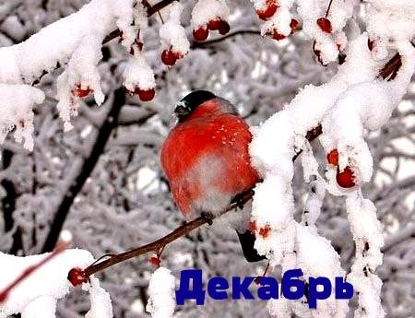
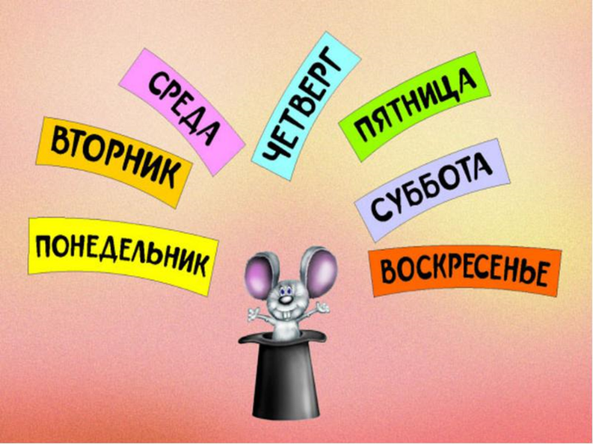
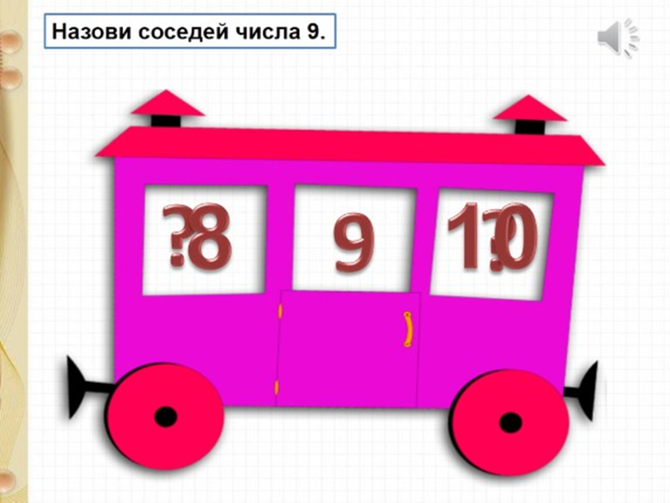
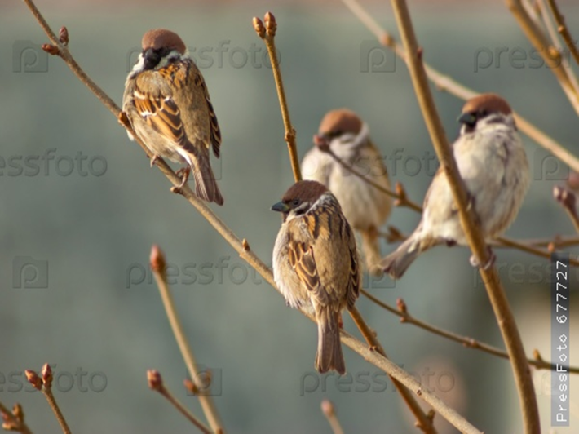
Проверь свои ответы:

Slide 6
Разминка для
родителей
Сколько месяцев в году? Назовите их?
Какие части суток вы знаете?
Назовите соседей числа 7?
Пять ворон на крышу сели, 2 ещё к ним прилетели. Отвечайте быстро, смело: сколько всех их прилетело?

Slide 7
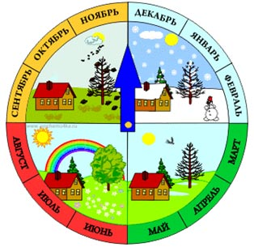
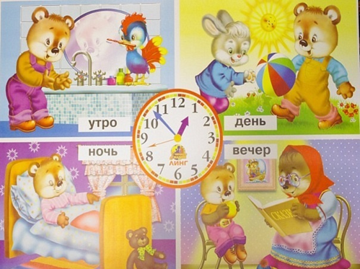
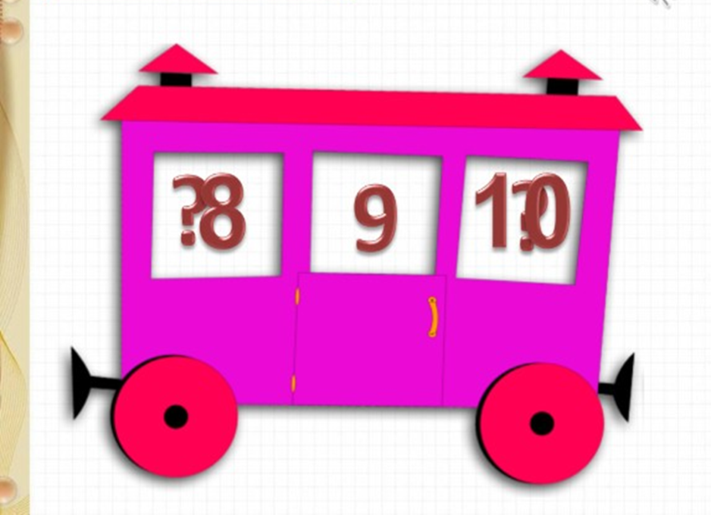
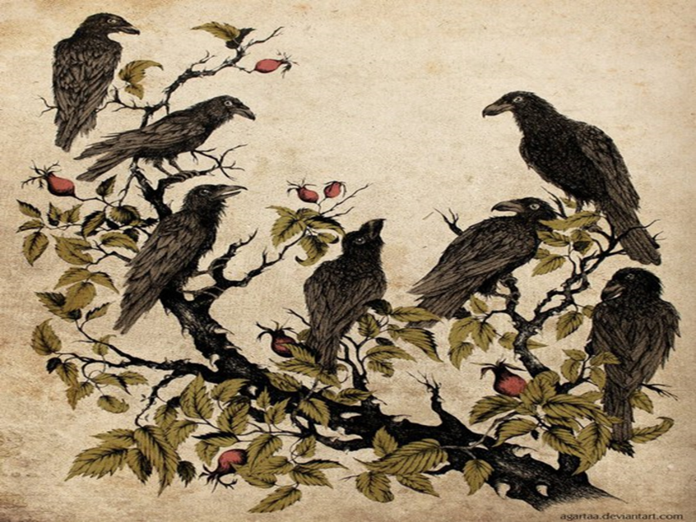
Проверь свои ответы:

Slide 8
Задание №1 «НЕ ОШИБИСЬ»
Расставь правильно знаки ><=
5 8 3 5 6 6 7 4 4 0 1 7 9 6 4 4 2 3 10 9 4 2 0 1 1 3
5 6 3 1 6 8 7 1 6 0 2 2 9 6 8 8 1 5 10 9 9 2 0 2 7 3

Slide 9
Проверь свои ответы:
5 < 8 3 < 5 6 = 6 7 > 4 4 > 0 1 < 7 9 > 6 4 = 4 2 < 3 10 > 9 4 > 2 0 < 1 1 < 3
5 < 6 3 > 1 6 < 8 7 > 1 6 > 0 2 = 2 9 > 6 8 = 8 1 < 5 10 > 9 9 > 2 0 < 2 7 > 3

Slide 10
Задание № 2 «СМЕКАЛКА»
Решение логических задач
Сколько ушей у двух ежей?
Сколько хвостов у четырёх котов?
Сколько углов у круга?
Сколько орехов в пустом стакане?

Slide 11
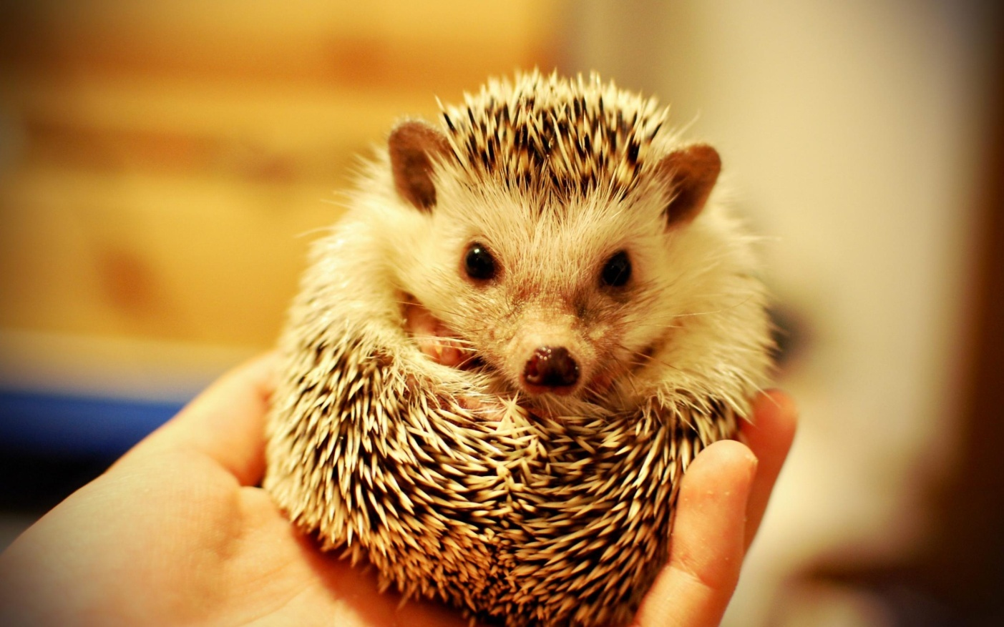
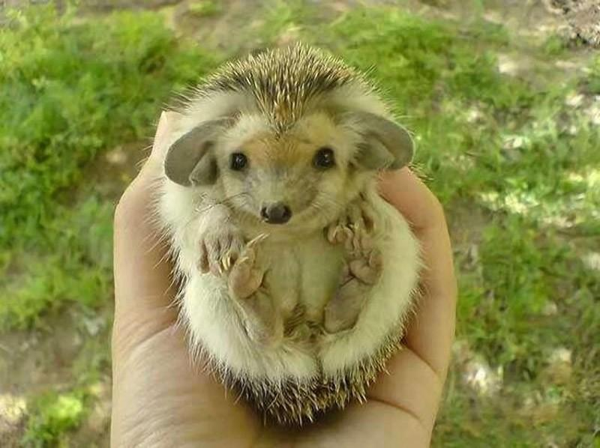
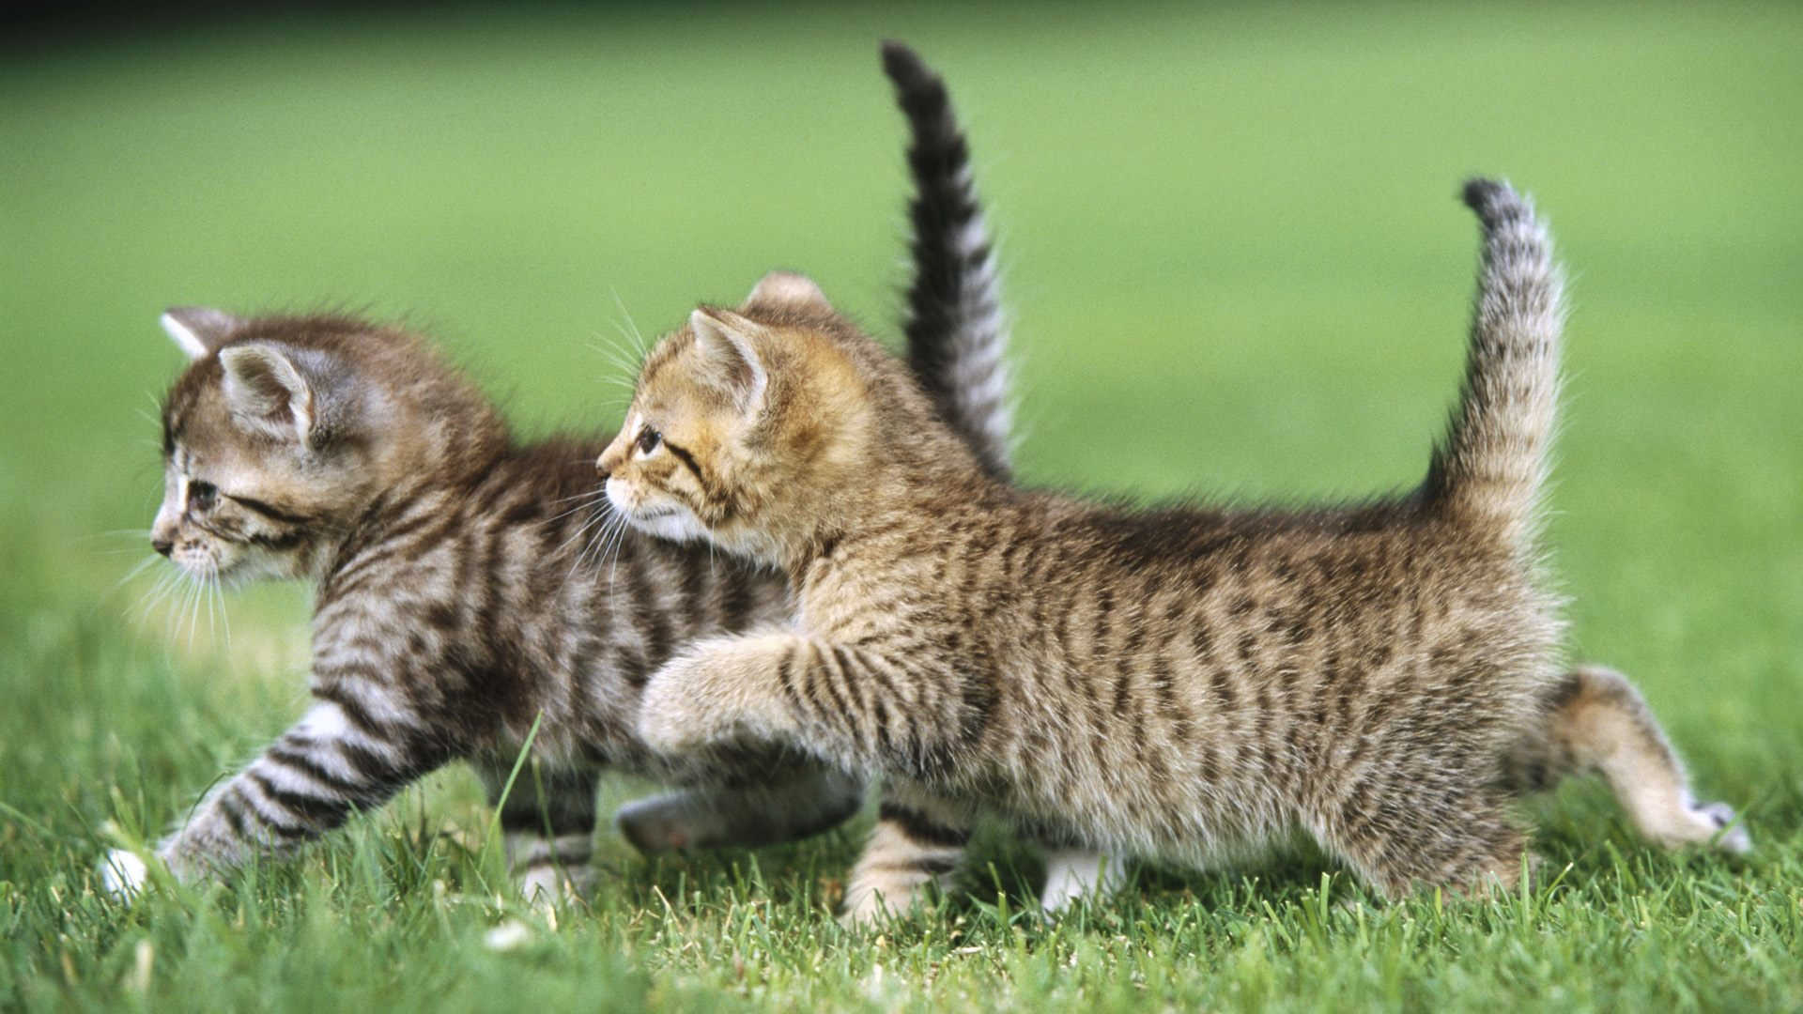
Проверь свои ответы:

Slide 12
Задание № 2 «СМЕКАЛКА»
Решение логических задач
Если линейка длиннее карандаша, то карандаш?
Если канат толще нитки, то нитка?
Если сестра старше брата, то брат?
Сколько лап у двух медвежат?

Slide 13
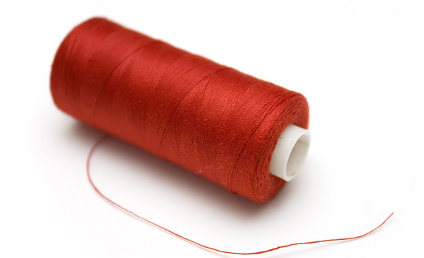
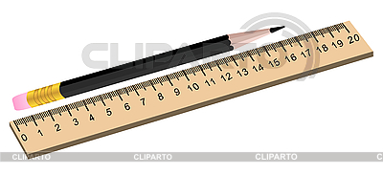
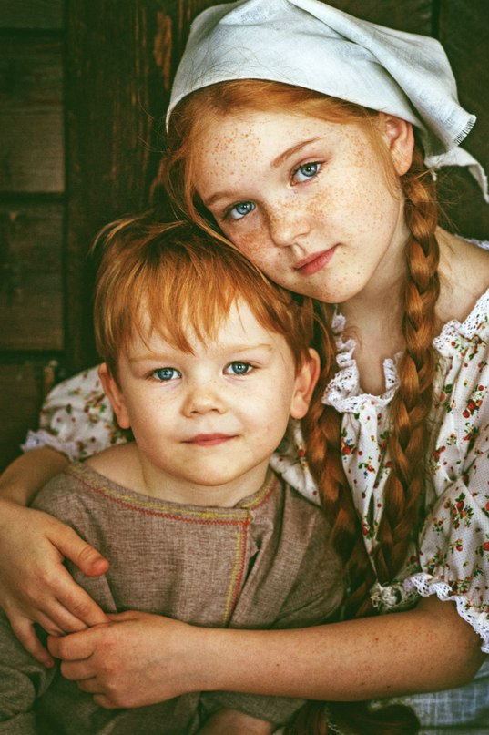
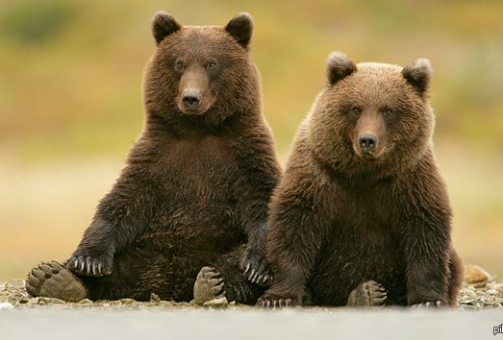
Проверь свои ответы:

Slide 14
физкультминутка

Slide 15
Задание № 3 «Проверка силы»
Решение примеров со звездочкой
6 + * =7 7 + * = 8
4 - * =3 5 - * = 4
5 + 2 = * 4 + 2 = *
1 + 3 = * 6 – 1 = *

Slide 16
Проверь свои ответы:
6 + 1= 7 7 + 1 = 8
4 - 1 = 3 5 – 1 = 4
5 + 2 = 7 4 + 2 = 6
1+ 3 = 4 6 – 1 = 5

Slide 17
Задание № 3 «Проверка силы»
Решение примеров со звездочкой
7 - * = 3 * + 2 = 6
* - 1 = 1 9 - * = 4
5 + * = 10 4 + 5 = *
4 - * = 2 6 – 1 = *

Slide 18
Проверь свои ответы:
7 - 4 = 3 4 + 2 = 6
2 - 1 = 1 9 - 5 = 4
5 + 5 = 10 4 + 5 = 9
4 - 2 = 2 6 – 1 = 5

Slide 19
Подведение итогов.
Вот и подошла к концу наша встреча. Мы вам показали, конечно, не все, чему мы научились, а лишь небольшую часть. Мы старались и надеемся, что и вам понравилось. И еще хочется сказать большое спасибо вам, родители, за ваше терпение, заботу, понимание, потому что без вас нам было бы сложно преодолевать все трудности. Спасибо Вам за помощь.

Slide 20
СПАСИБО
ЗА ВНИМАНИЕ!

